Slide 1
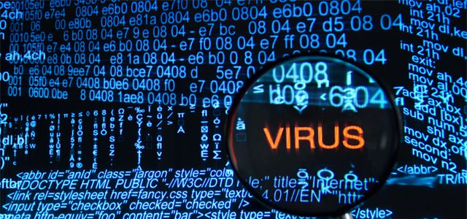
OPROGRAMOWANIE
„ZŁOSLIWE”
Zebrał i opracował : Maciej Belcarz

Slide 2
KLASYFIKACJA
WIRUS
Program, który bez zgody użytkownika zmienia zainfekowany program w celu reprodukcji
robak
Wirus roznazający się tylko w sieci
Powielane prz pocztę elektroniczną
trojan
Program podszywający się pod aplikacje
Uruchamia niepożądaną działalność
exploit
Progra przejmujący kontrolę nad atakowanym systemem
skaner
Oprogramowanie służącve do testowania systemów/komputerów
Słuzy do ataków i przjęcia danych
rootkit
Programy które po istalacji w systemie modyfikują go aby stać się niewykrywalne
Maskuje błedy systemu dają mozliwosć innych ataków

Slide 3
Adware
Damowe oprogramowanie wyswietlające reklamy
spyware
Spiegują działalość użytkownika
Sniffing
Szpiegowanie typu rozsyłanych danych przez ofiarę
Spoofing
Podszywanie się pod inny element systemu
Próby wyludzania informacji przez instytucje np przez pocztę internetową
phishing
Podszywanie się pod inną osobę w celu uzyskania danych
Efekt dzialania innych programów złosliwych
Często wystepują ze spyware
Gromadzenie informacji : adresy, tel, loginy
Rozsyłanie spamu
Przechwytywanie informacji
Zabezpiecznie to szyfrowane protokoły
Preparowanie protokołó, paneli logowania
Inżynieria społeczna
Linki w wiadomościach otwierające niebezpieczne strony
Lub nakłaniania do określonych działań

Slide 4
Ataki internetowe
Atak DDoS (Distributed Denial of Service)
Rozproszony atak odmowy usługi. Polega na atakowaniu ofiary z wielu miejsc poprzez zainfekowane komputery „zombi”. Efektem jest takie obciążenie serwera, że zawiesza się. Stosowany do szantażu firm.(przerwa w działaniu serwera = straty finansowe)
Atak typu DoS (Denial of Service)
Wysyłanie do serwera olbrzymiej liczby zapytań co powoduje jego przeciążenie. Dokonywany z pojdynczego komputera.
Zatruwanie DNS (DNS cache poisoning)
Technika phishingu polegająca na wysyłaniu do serwera DNS fałszywej informacji kojarzącej nazwę z adresem IP. Skutkiem jest przekierownia na inną stronę.

Slide 5
Oprogramowanie antywirusowe
Program antywirusowy
Darmowy
Skanowanie ręczne
Skanowanie w tle
Aktualizacja bazy wirusów i sygnatur
komercyjny

Slide 6
Podział wirusów ze wzgledu
na infekowany obiekt
Podział wirusów ze wzgledu
na sposób infekcji
NIEREZYDENTNE
REZYDENTNE
DYSKOWE
PLIKOWE
SKRYPTOWE

Slide 7
wykrywanie
wirusów
Analiza sygnatur
Sprawdzanie unikalnych części kodu wirusa tzw SYGNATURY słuzących do jego opisu i porównywanie z bazą.
Analiza heurystyczna
Sprawdzanie podejrzanych zachowań programów, plików.
HIPS
Host Intrusion Prevention System
Nie wykorzystje sygnatur
monitoruje uruchomione procesy, pliki i klucze rejestru
Wykorzystje sygnatury i heurystykę
Potrafi blokować procesy

